Slide 1


Bài Tập Cuối Khoá
Học phần Xử lý ngôn ngữ tự nhiên
English Vietnamese Translation
Using Transformer Based Model
Giảng viên hướng dẫn: TS. Nguyễn Xuân Đức
Học viên thực hiện:
LÊ VĂN MẠNH - B25CHKH074
NGUYỄN QUANG HOÀN - B25CHKH066
26/04/2026
Notes:
mởi đầu phần thuyết trình

Slide 2
Nội dung
Giới thiệu
Bộ dữ liệu
Chỉ số đánh giá
Phương pháp
Kết quả thực nghiệm
Kết luận
1

Slide 3

1. Giới thiệu
2

Slide 4

1. Giới thiệu đề tài
Bài toán English – Vietnamese Machine Translation là bài toán chuyển đổi tự động một câu hoặc đoạn văn từ ngôn ngữ nguồn (tiếng Anh) sang ngôn ngữ đích (tiếng Việt), sao cho nội dung được bảo toàn và cách diễn đạt phù hợp với ngữ pháp của ngôn ngữ đích.
Đầu vào: chuỗi bằng tiếng Anh
Đầu ra: chuỗi bằng tiếng Việt với nội dung tương ứng
→ Mục tiêu: xây dựng một mô hình / phương pháp có khả năng học được mối quan hệ giữa hai ngôn ngữ.
3

Slide 5
2. Bộ dữ liệu
4

Slide 6
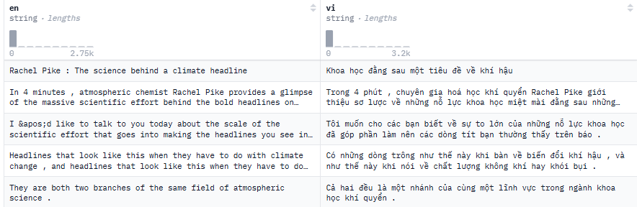
2. Bộ dữ liệu
Dữ liệu được sử dụng trong tiểu luận là IWSLT’15 English–Vietnamese (EN–VI), được giới thiệu trong hệ thống dịch máy tham gia cuộc thi IWSLT 2015.
• Train: 133317 cặp câu
• Validation (Dev): 1,553 cặp câu
• Test: 1,268 cặp câu
5

Slide 7
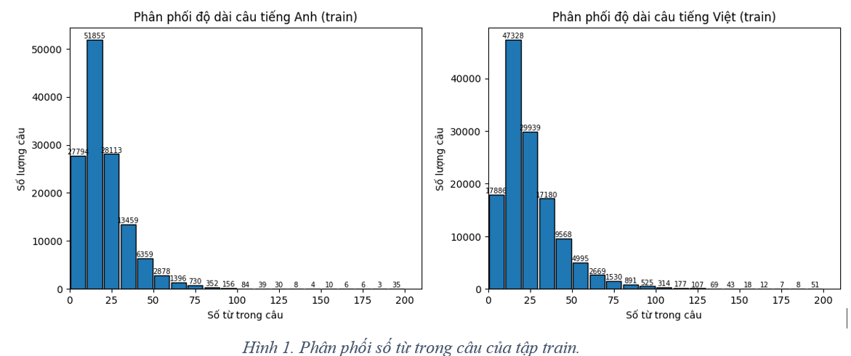
2. Bộ dữ liệu
Các câu tiếng Anh có độ dài trung bình khoảng 20 từ, trong khi câu tiếng Việt dài hơn với trung bình khoảng 24 từ.
6

Slide 8
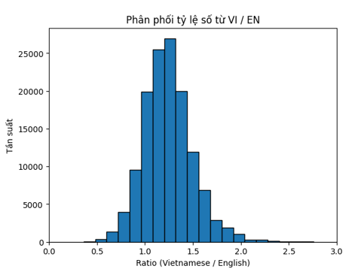
2. Bộ dữ liệu
Phân tích tỷ lệ số từ trong cặp câu tiếng Anh và tiếng Việt cho thấy rằng câu tiếng Việt thường dài hơn tiếng Anh trong cùng một nội dung do khác biệt về cấu trúc cú pháp và cách diễn đạt.
Phần lớn các cặp câu tập trung trong khoảng tỷ lệ ổn định (xấp xỉ 1.0 – 1.5).
7

Slide 9
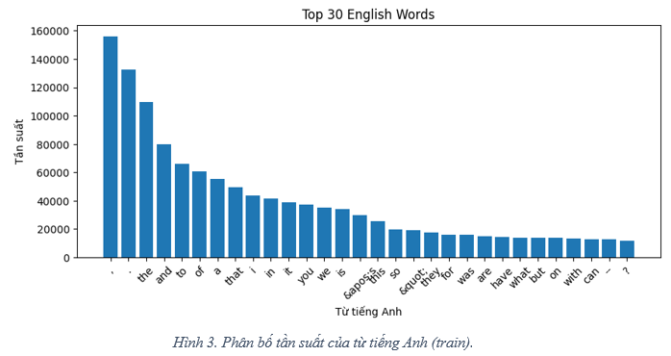
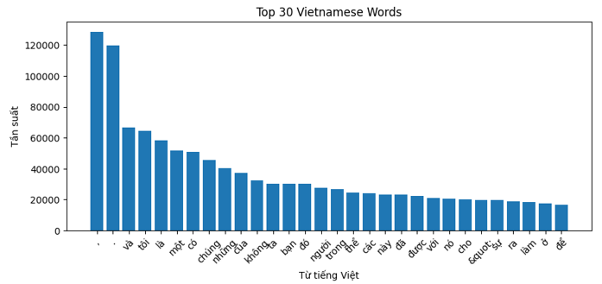
2. Bộ dữ liệu
Phân bố tần suất từ trong tập dữ liệu cho thấy một số từ xuất hiện với tần suất rất cao, trong khi phần lớn các từ còn lại có tần suất thấp.
Các từ xuất hiện nhiều chủ yếu là các stopwords và từ chức năng (function words), đóng vai trò kết nối ngữ pháp trong câu.
8

Slide 10
3. Chỉ số đánh giá
9

Slide 11
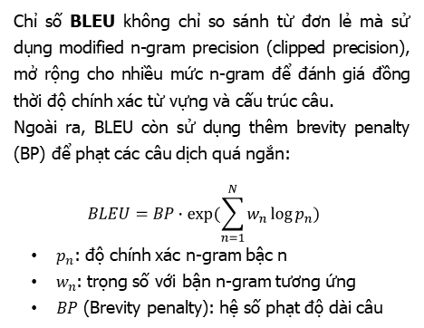
3. Chỉ số đánh giá
Chỉ số BLEU không chỉ so sánh từ đơn lẻ mà sử dụng modified n-gram precision (clipped precision), mở rộng cho nhiều mức n-gram để đánh giá đồng thời độ chính xác từ vựng và cấu trúc câu.
Ngoài ra, BLEU còn sử dụng thêm brevity penalty (BP) để phạt các câu dịch quá ngắn:
$$BLEU=BP∙exp(\sum_{n=1}^{N}{w_{n}\log{p_{n}}})$$
$p_{n}$: độ chính xác n-gram bậc n
$w_{n}$: trọng số với bận n-gram tương ứng
$BP$ (Brevity penalty): hệ số phạt độ dài câu
10

Slide 12
4. Phương pháp
11

Slide 13
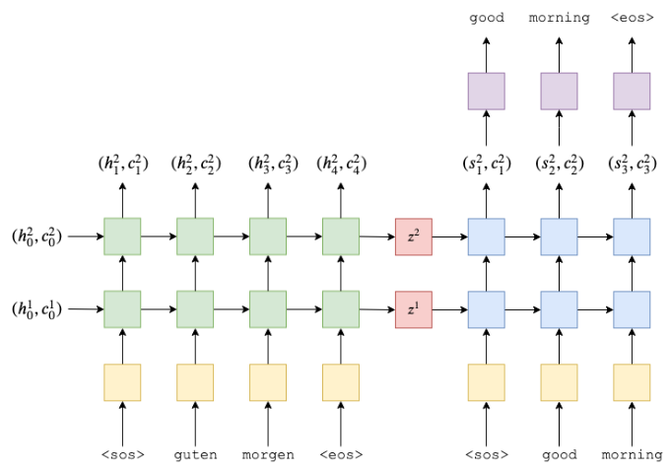
4. Phương pháp
4.1. Mô hình Sequence to Sequence
Mô hình Seq2Seq (Sequence-to-Sequence) được thiết kế để chuyển đổi một chuỗi dữ liệu đầu vào thành một chuỗi dữ liệu đầu ra khác.
Các mô hình Seq2Seq được xây dựng theo kiến trúc Encoder–Decoder:
Encoder: mã hóa chuỗi đầu vào thành một vector biểu diễn liên tục gọi là context vector.
Decoder: sử dụng context vector để sinh ra chuỗi đầu ra theo từng bước thời gian.
12
Notes:
Ở phần này, em giới thiệu mô hình Sequence-to-Sequence, hay còn gọi là Seq2Seq, một kiến trúc rất quan trọng trong xử lý ngôn ngữ tự nhiên, đặc biệt là trong bài toán dịch máy.
Ý tưởng chính của mô hình là chuyển đổi một chuỗi đầu vào sang một chuỗi đầu ra, ví dụ như dịch từ tiếng Anh sang tiếng Việt, trong đó độ dài hai chuỗi có thể khác nhau.
Mô hình Seq2Seq gồm hai thành phần chính là Encoder và Decoder.
Encoder có nhiệm vụ đọc toàn bộ câu đầu vào và mã hóa nó thành một vector gọi là context vector. Vector này được xem như một dạng biểu diễn cô đọng toàn bộ ý nghĩa của câu.
Sau đó, Decoder sẽ sử dụng vector này để sinh ra câu đầu ra từng từ một. Quá trình sinh diễn ra tuần tự, bắt đầu từ token <sos> và kết thúc khi sinh ra <eos>.
Trong quá trình này, mô hình hoạt động theo dạng autoregressive, tức là mỗi từ sinh ra sẽ phụ thuộc vào các từ đã sinh trước đó.
Tuy nhiên, điểm hạn chế lớn của Seq2Seq là việc nén toàn bộ thông tin của câu vào một vector duy nhất, dẫn đến mất thông tin khi câu quá dài, đồng thời mô hình phải xử lý tuần tự nên không thể song song hóa.
Chính vì những hạn chế này, các phương pháp cải tiến như Attention và sau này là Transformer đã được đề xuất để khắc phục

Slide 14
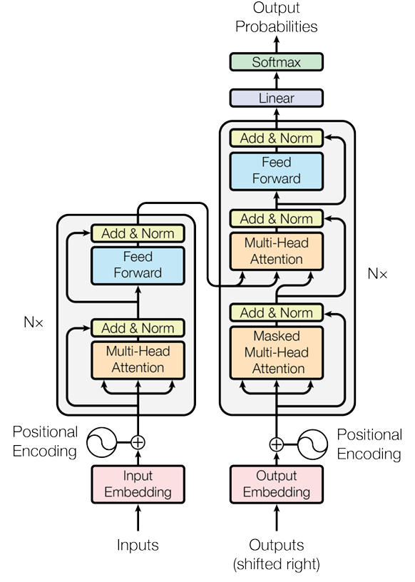
4. Phương pháp
4.2. Mô hình Transformer
Transformer là mô hình Encoder–Decoder dựa hoàn toàn trên Attention, không sử dụng RNN.
→ Cho phép xử lý song song và học tốt các phụ thuộc dài hạn trong câu.
Kiến trúc Transformer gồm Encoder và Decoder, cùng với các thành phần chính sau:
Positional Encoding: bổ sung thông tin vị trí của từ trong câu trước khi đưa vào Encoder
Self-Attention: mỗi từ có thể liên hệ với toàn bộ các từ còn lại để học ngữ cảnh
Multi-Head Attention: nhiều cơ chế attention song song, giúp học nhiều kiểu quan hệ khác nhau
Masking (Decoder): che thông tin tương lai, đảm bảo quá trình sinh chuỗi diễn ra theo thứ tự từ trái → phải
13
Notes:
Ở phần này, em trình bày về mô hình Transformer, một kiến trúc hiện đại được đề xuất nhằm khắc phục hạn chế của các mô hình tuần tự như RNN hay Seq2Seq.
Khác với các mô hình trước đó, Transformer không sử dụng RNN mà hoàn toàn dựa trên cơ chế Attention. Điều này giúp mô hình có thể xử lý song song toàn bộ chuỗi đầu vào, từ đó tăng tốc độ huấn luyện và cải thiện khả năng học phụ thuộc dài hạn trong câu.
Kiến trúc Transformer gồm hai thành phần chính là Encoder và Decoder.
Encoder có nhiệm vụ chuyển câu đầu vào thành các biểu diễn ngữ nghĩa giàu thông tin thông qua cơ chế Self-Attention. Decoder sử dụng các biểu diễn này để sinh ra câu đầu ra.
Điểm cốt lõi của Transformer là cơ chế Self-Attention, cho phép mỗi từ trong câu có thể “nhìn” và tính mức độ liên quan với tất cả các từ còn lại, từ đó tạo ra biểu diễn ngữ cảnh tốt hơn so với việc chỉ xử lý tuần tự.
Ngoài ra, mỗi từ được biểu diễn thông qua ba vector là Query, Key và Value. Các vector này giúp mô hình xác định mức độ liên quan giữa các từ và tổng hợp thông tin phù hợp cho từng vị trí.
Transformer cũng sử dụng Multi-Head Attention, tức là nhiều cơ chế attention song song, giúp mô hình học được nhiều kiểu quan hệ khác nhau trong câu như ngữ pháp, ngữ nghĩa hoặc phụ thuộc xa.
Ở phía Decoder, ngoài Self-Attention còn có thêm Encoder–Decoder Attention để kết nối thông tin giữa câu nguồn và câu đích. Đồng thời, cơ chế masking được sử dụng để đảm bảo mô hình chỉ nhìn các từ đã sinh trước đó, tránh “nhìn trước” tương lai.
Nhờ những cải tiến này, Transformer đã trở thành nền tảng cho các mô hình hiện đại như BERT, GPT và các hệ thống dịch máy tiên tiến.

Slide 15
5. Kết quả thực nghiệm
14

Slide 16
5. Kết quả thực nghiệm
5.1. Kịch bản thử nghiệm Sequence to Sequence – Tham số thực nghiệm
15

Slide 17
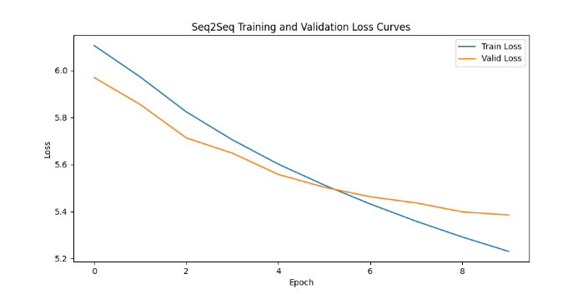
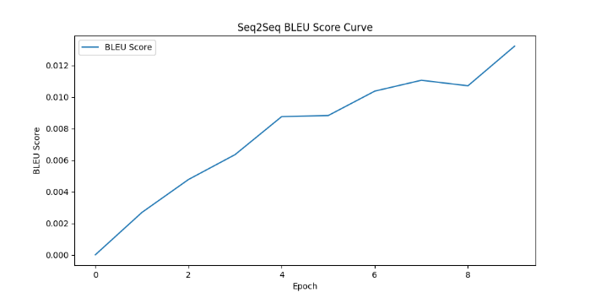
5. Kết quả thực nghiệm
5.1. Kịch bản thử nghiệm Sequence to Sequence – Quá trình huấn luyện
16

Slide 18
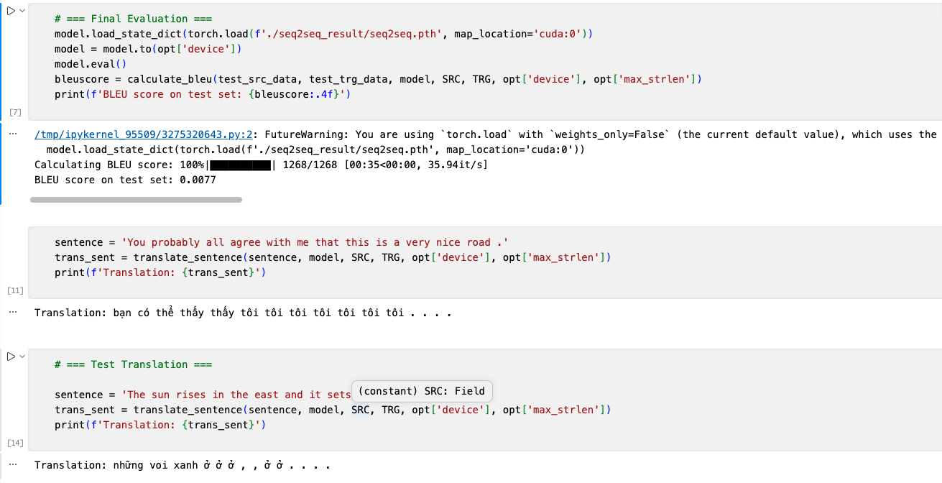
5. Kết quả thực nghiệm
5.1. Kịch bản thử nghiệm Sequence to Sequence – Đánh giá mô hình
17

Slide 19
5. Kết quả thực nghiệm
5.2. Kịch bản thử nghiệm Transformer 1 – Tham số thực nghiệm
18

Slide 20
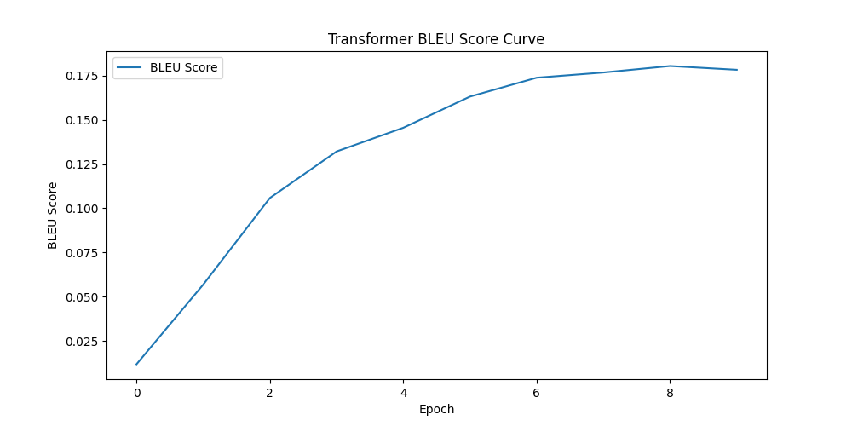
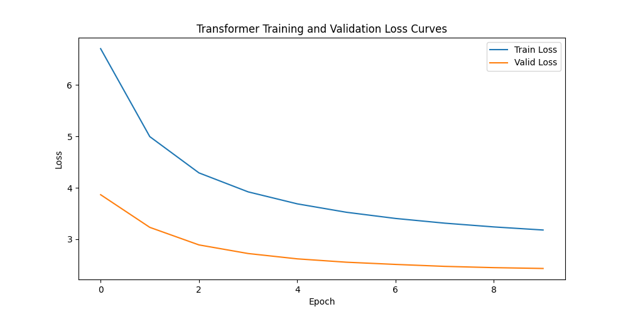
5. Kết quả thực nghiệm
5.2. Kịch bản thử nghiệm Transformer 1 – Quá trình huấn luyện
19

Slide 21
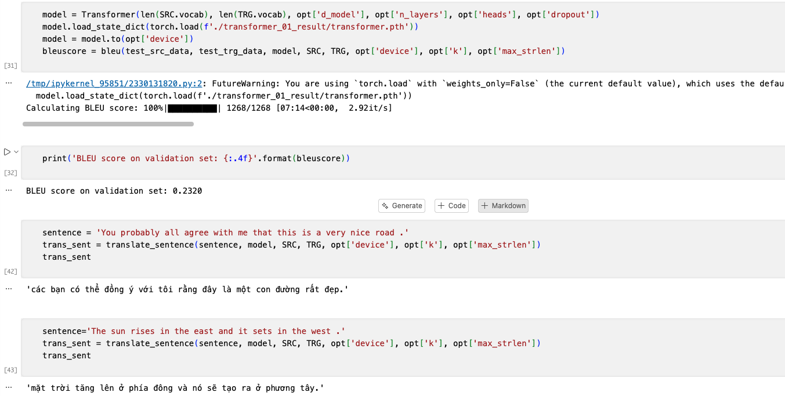
5. Kết quả thực nghiệm
5.2. Kịch bản thử nghiệm Transformer 1 – Đánh giá mô hình
20

Slide 22
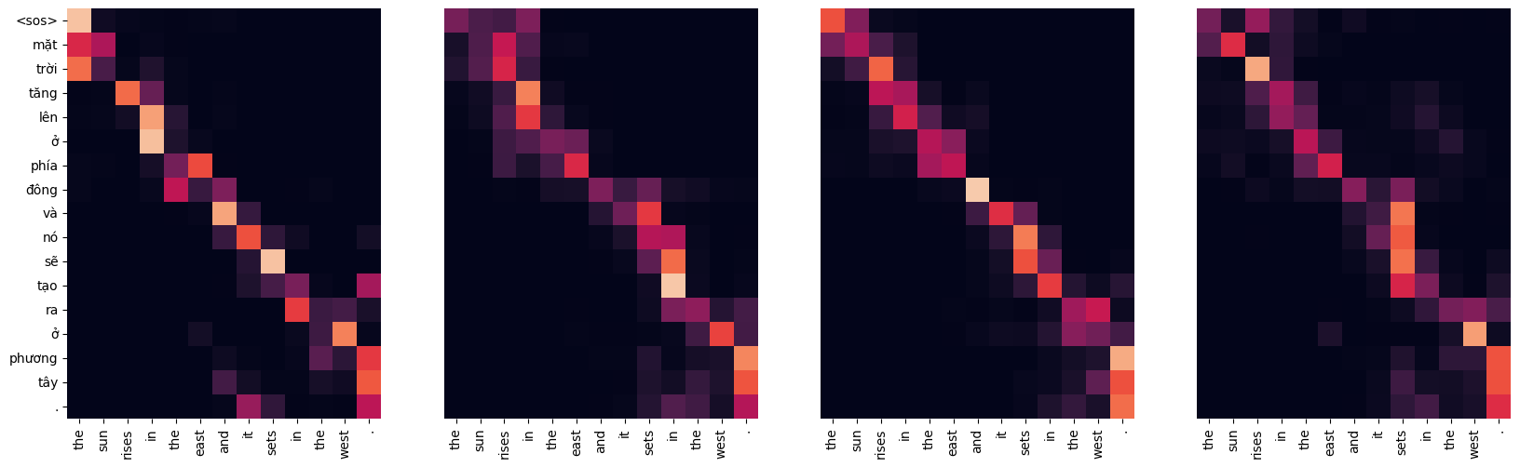
5. Kết quả thực nghiệm
5.2. Kịch bản thử nghiệm Transformer 1 – Giá trị attention của decoder
21

Slide 23
5. Kết quả thực nghiệm
5.3. Kịch bản thử nghiệm Transformer 2 – Tham số thực nghiệm
22

Slide 24
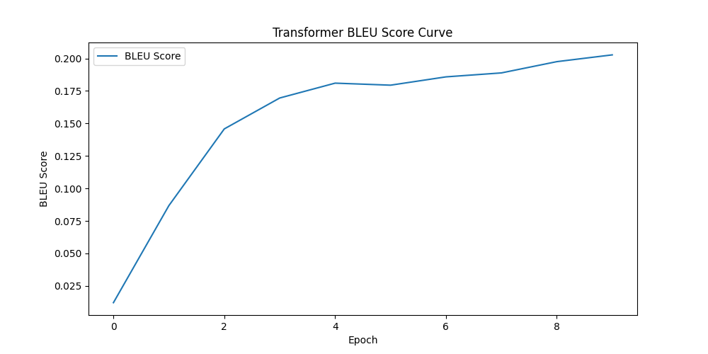
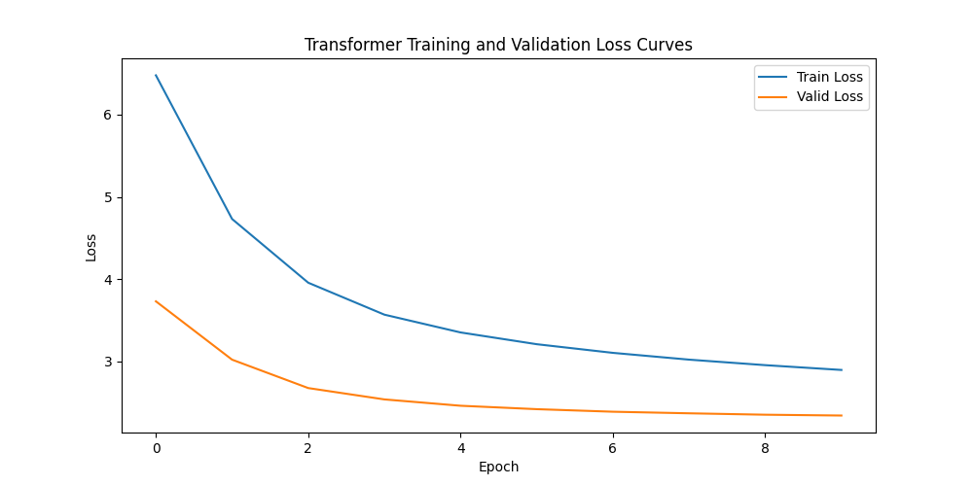
5. Kết quả thực nghiệm
5.3. Kịch bản thử nghiệm Transformer 2 – Quá trình huấn luyện
23

Slide 25
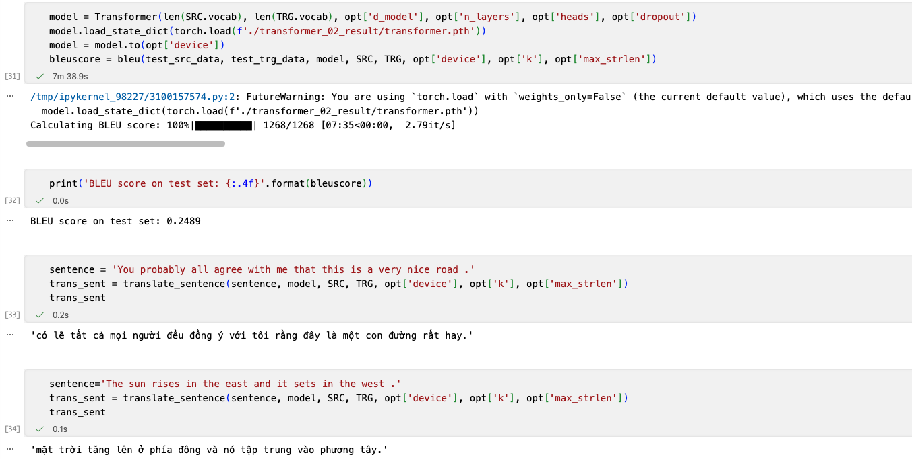
5. Kết quả thực nghiệm
5.3. Kịch bản thử nghiệm Transformer 2 – Đánh giá mô hình
24

Slide 26
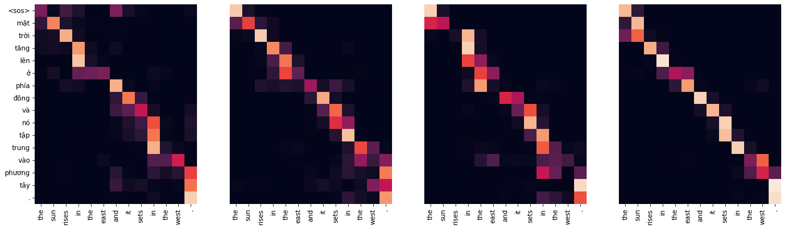
5. Kết quả thực nghiệm
5.3. Kịch bản thử nghiệm Transformer 2 – Giá trị attention của decoder
25

Slide 27
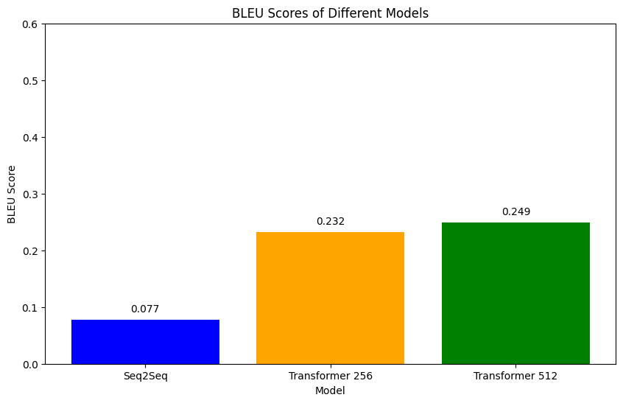
5. Kết quả thực nghiệm
5.4. So sánh kết quả các thực nghiệm
26

Slide 28
6. Kết luận
27

Slide 29
6. Kết luận
Quá trình thử nghiệm cho thấy việc sử dụng mô hình Transformer cho bài toán dịch máy từ tiếng Anh sang tiếng Việt có kết quả cao hơn hẳn so với việc sử dụng mô hình Sequence to Sequence.
Kết quả thử nghiệm hiện tại ở mức demo tính khả thi, trong tương lai nhóm em sẽ thử nghiệm các kịch bản mới để tăng độ chính xác cho mô hình. Ví dụ như sử dụng phương pháp tokenizer mới, tăng số lượng tham số của mô hình.
28

Slide 30

Cảm ơn thầy và các bạn đã chú ý lắng nghe!

Slide 31
Appendix 1: Chỉ số đánh giá
Trước khi tìm hiểu Bilingual Evaluation Understudy (BLEU), cần nắm hai khái niệm quan trọng là n-gram và precision.
N-gram là chuỗi gồm n từ liên tiếp nhau trong một câu. Việc sử dụng n-gram giúp đánh giá không chỉ từng từ riêng lẻ mà còn cả ngữ cảnh và trật tự từ trong câu.
• 1-gram (unigram): đánh giá từng từ đơn lẻ
• 2-gram (bigram): đánh giá quan hệ giữa các cặp từ
• 3-gram trở lên: đánh giá mức độ mạch lạc và cấu trúc câu

Slide 32
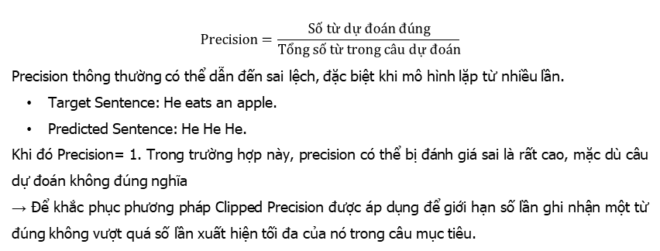
Appendix 1: Chỉ số đánh giá
$$\text{Precision}\text{ = }\frac{\text{S}\text{ố }\text{t}\text{ừ }\text{d}\text{ự đ}\text{o}\text{á}\text{n}\text{ đú}\text{ng}}{\text{T}\text{ổ}\text{ng} \text{s}\text{ố }\text{t}\text{ừ }\text{trong} \text{c}\text{â}\text{u} \text{d}\text{ự đ}\text{o}\text{á}\text{n}}$$
Precision thông thường có thể dẫn đến sai lệch, đặc biệt khi mô hình lặp từ nhiều lần.
Target Sentence: He eats an apple.
Predicted Sentence: He He He.
Khi đó Precision= 1. Trong trường hợp này, precision có thể bị đánh giá sai là rất cao, mặc dù câu dự đoán không đúng nghĩa
→ Để khắc phục phương pháp Clipped Precision được áp dụng để giới hạn số lần ghi nhận một từ đúng không vượt quá số lần xuất hiện tối đa của nó trong câu mục tiêu.

Slide 33
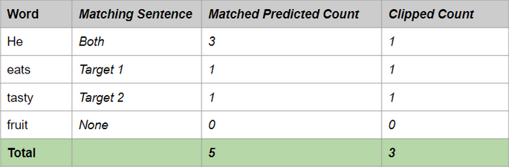
Appendix 1: Chỉ số đánh giá
Target Sentence 1: He eats a sweet apple.
Target Sentence 2: He is eating a tasty apple.
Predicted Sentence: He He He eats tasty fruit.
Từ "He" chỉ xuất hiện 1 lần trong Target Sentence. Vì thế, dù từ "He" xuất hiện 3 lần ở trong Predicted Sentence, chúng ta clip về 1, như là số lần xuất hiện tối đa trong Target Sentence.
→ Clipped Precision = 3/6

